Slide 1





Git管理库培训
内部直播
安信可应用开发部内部培训
SIMPLE DIURNAL FRESH WIND GENERAL-PURPOSE TEMPLATE
汇报人：陈莹莹

Slide 2

目录
培训内容简介
Git管理库简介
Introduction to this training content
Introduction to Git repository
CONTENTS
Git管理库常用功能介绍
总结
Description of common instructions in Git
Summary

Slide 3

PART ONE
培训内容简介
Introduction to this training content.

Slide 4



培训内容简介
本次培训的目的：
1、学习Git管理库的使用，提高团队协作效率；
2、Git管理库具有版本溯源功能，提高容错性；
3、Git管理库是版本迭代开发的利器，学会怎么操作后开发效率会倍增；
培训的内容：
1、Git管理库功能介绍，Git与SVN之间的区别；
2、Git常用指令说明；
3、Git应用之链接远程仓库完成SSH认证；
4、Git多人协作应用之分支、子模块以及仓库合并功能的使用；
Git管理库简介
基础指令说明
进阶功能使用

Slide 5
PART TWO
Git管理库简介
Introduction to Git repository.

Slide 6

Git简介
Git管理库
Git是一个开源的分布式版本控制系统，可以有效、高速地处理从很小到非常大的项目版本管理。
分布式相比于集中式的最大区别在于开发者可以提交到本地，每个开发者通过克隆（git clone），在本地机器上拷贝一个完整的Git仓库。
集中式管理库有多重，这里以SVN管理库为例介绍分布式管理库与集中式管理库的区别

Slide 7
Git与SVN的区别
SVN 管理库
Git 管理库
SNV版本管理系统：
版本库集中放在中央服务器中；
需联网，从中央服务器中获取最新版本，之后更新功能，之后推送上去；
按文件的方式存储；
版本是一个全局版本号；
缺点：a、服务器单点故障；b、容错性差；c、不适合开发人员多的项目开发
Git版本管理系统：
没有中央服务器，每个人的电脑都有一个完整的版本库；
无需联网，只需把各自的修改推送给对方，就可以互相看到对方的修改了；
按数据方式存储；
版本不是一个全局版本号；
缺点：a、学习周期比较长；b、代码保密性差

Slide 8
PART THREE
Git管理库常用功能介绍
Description of common instructions in Git.

Slide 9
基础功能简介
Git管理库基础功能
本次培训介绍的Git管理库基础功能有：
创建本地仓库（初始化仓库）、链接远程仓库、提交新增功能、同步远程仓库。
创建本地仓库
Command：git init
创建本地仓库
链接远程仓库
指令：git init
链接远程仓库的方法有两种：“remote” 指令以及 “clone” 指令（下载远程仓库至本地）
提交新增功能
Command：git add and git commit -m
提交新增功能
同步远程仓库
提交新增功能分两步走：
先用 “add” 指令保存指定更新内容，之后用 “commit” 指令提交更新
同步远程仓库操作有两种：主动更新远程仓库，用推送更新指令 “push” ；被动更新本地，用拉取指令 “pull” ；根据需求使用指令
链接远程仓库
同步远程仓库
Command：git remote add or git clone
Command：git push or git pull

Slide 10


实操与效果
Git仓库创建指令
git init
创建git仓库成功以后，将在目录下生成 “.git” 文件夹
git init指令效果

Slide 11
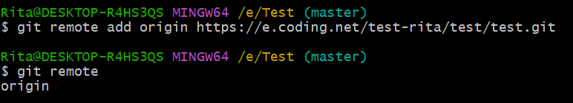
实操与效果
链接远程仓库
git remote add prj_name url
prj_name为远程地址的别名，通常为：origin
url为远程仓库的链接
远程仓库链接成功以后，查询是否已存在
git remote指令效果

Slide 12
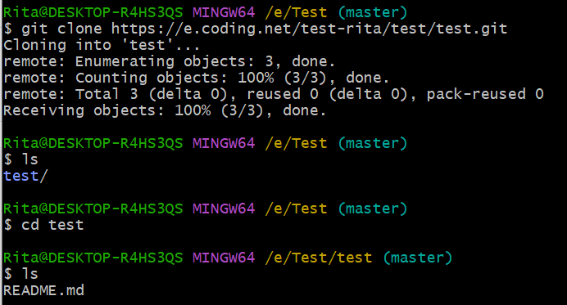
实操与效果
链接远程仓库
git clone url
url为远程仓库的链接
克隆远程仓库成功以后，查询是否已存在，进入目录，远程仓库的内容下载成功
git clone指令效果

Slide 13
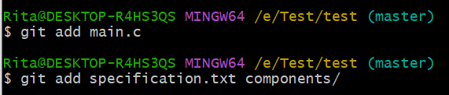
实操与效果
提交新增功能
git add filename or git add folder or git add folder name
filename为需要提交的修改的文件；
folder为需要提交的已修改的文件夹；
添加新增功可单独添加已修改的文件、已修改的文件夹、亦可批量添加修改的文件等，通过空格隔开；
git add指令效果

Slide 14
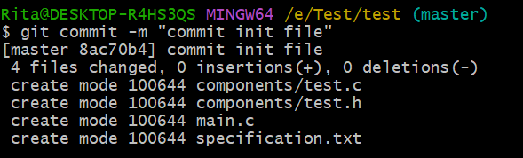
实操与效果
提交新增功能
git commit –m “description”
description为本次提交动作的说明；
“commit”指令与“add”指令配合完成；提交指令完成后将打印提交动作的说明log（提示所有更新的文件）；
git commit指令效果

Slide 15
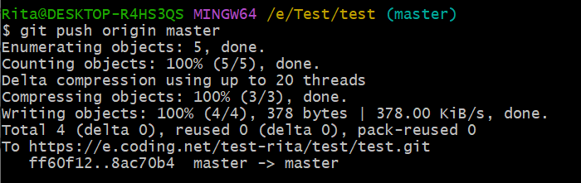
实操与效果
同步远程仓库
git push prj_name branch
prj_name为仓库别称；
branch为推送到指定分支；
“git push”指令用于将本地更新内容推送到远端；
推送完成将打印本次推送提交的内容说明；
git push指令效果

Slide 16
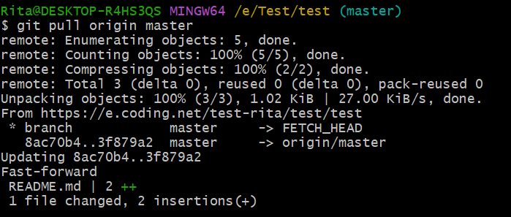
实操与效果
同步远程仓库
git pull prj_name branch
prj_name为仓库别称；
branch为推送到指定分支；
“git pull”指令用于拉取远端更新内容到本地；
拉取完成将打印本次拉取内容提交的内容说明；
git push指令效果

Slide 17
进阶功能简介
Git管理库进阶功能
本次培训介绍的Git管理库进阶功能有：
分支功能、子模块功能、合并功能、SSH认证。
分支功能
Command：git branch
分支功能
子模块功能
指令：git branch
用于链接其他仓库的资源，指令：git submodule
提交新增功能
Command：git add and git commit -m
合并功能
SSH认证
合并分支的内容，
SSH认证用于防止远程管理过程中的信息泄露问题，弥补网络中的漏洞。使用秘钥进行认证和加密传输，和账号密码分离开来，不需要账号也可以访问远程仓库。
子模块功能
同步远程仓库
Command：git submodule
Command：git push or git pull

Slide 18
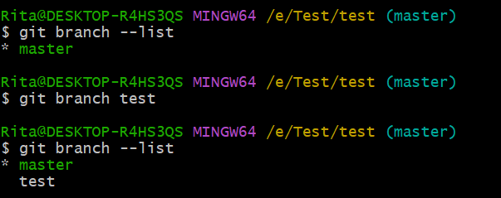
实操与效果
分支功能
git branch branch_name
branch_name为创建的新分支的名称；
“git branch”指令根据使用选项实现不同功能；若无选项，则表示创建新分支；
在创建分支之前，先通过选项 “--list” 查询当前仓库已有的分支，之后创建新分支，创建成功之后，再次查询已有分支，确认是否创建成功；
git branch指令效果

Slide 19
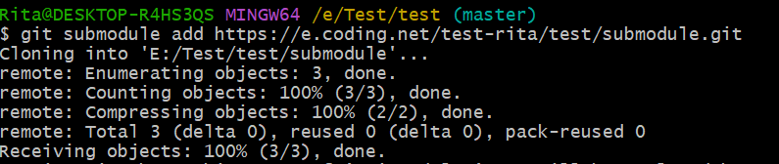
实操与效果
子模块功能
git submodule add url
url：子模块的链接地址；
添加新的子模块的时候，链接到子模块远程库，并将该子模块的内容克隆至本地； 最后，记得提交子模块部分的内容，并推送至远程仓库。
git submodule指令效果

Slide 20
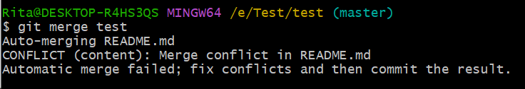
实操与效果
合并分支功能
git merge branch_name
branch_name为需要将修改功能合并到当前分支的分支
创建git仓库成功以后，将在目录下生成 “.git” 文件夹
git merge指令效果

Slide 21

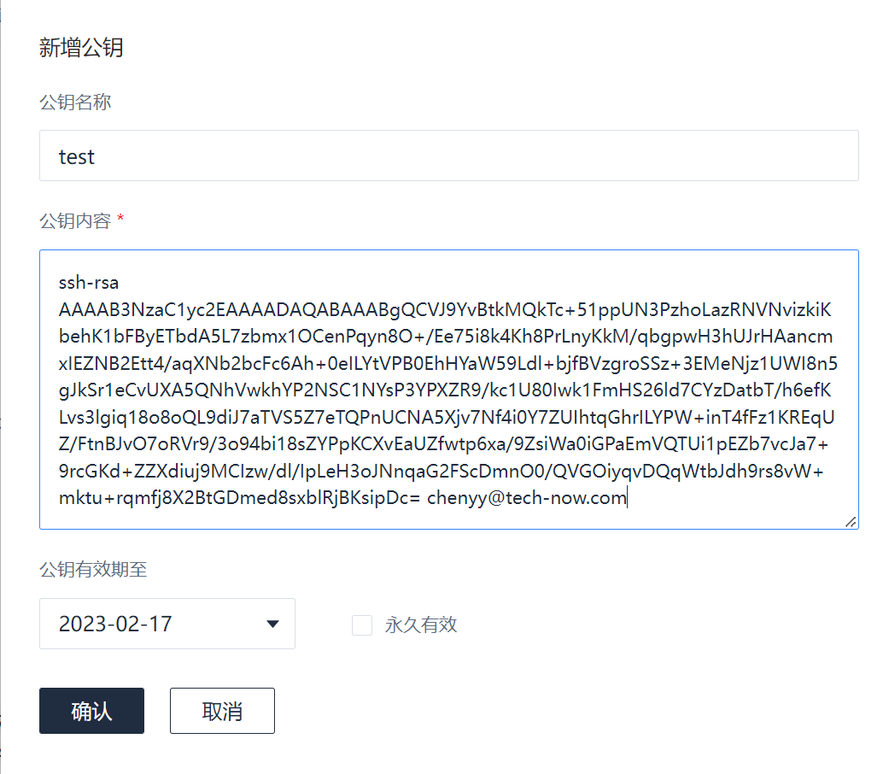
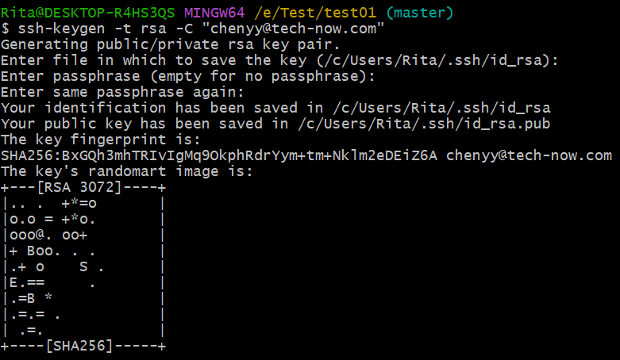
SSH认证操作过程
使用邮箱在本地生成秘钥
添加公钥至项目SSH公钥列表
通过“ssh-keygen”指令生成公钥；
进入路径 “/c/Users/Rita/.ssh/” ，打开“id_rsa.pub”文件，查看生成的公钥；
打开本地公钥存放文件，复制本地公钥；
在远程项目中点击新增公钥，将复制好的公钥粘贴其中，并保存

Slide 22
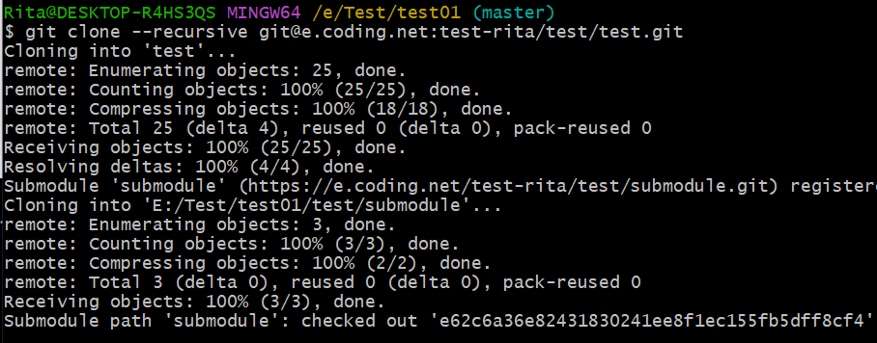
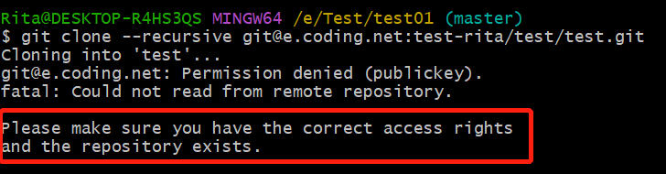
SSH认证效果对比
完成SSH认证操作之前
完成SSH认证操作之后
克隆指定仓库，或者链接远程仓库时，将提示用户没有访问权限；
克隆指定仓库或者链接远程仓库无需认证即可实现；

Slide 23
PART FOUR
总结
Summary of this content.

Slide 24
这里填写标题
总结
Git仓库学习心得
Git作为项目管理工具，具有不受网络限制的性质；能提高团队协助开发效率；

Slide 25
感谢聆听
安信可应用开发部内部培训
SIMPLE DIURNAL FRESH WIND GENERAL-PURPOSE TEMPLATE
汇报人：陈莹莹

